Slide 1


ZÁKLADNÍ ŠKOLA SLOVAN, KROMĚŘÍŽ, PŘÍSPĚVKOVÁ ORGANIZACE
ZEYEROVA 3354, 767 01 KROMĚŘÍŽ
projekt v rámci vzdělávacího programu
VZDĚLÁNÍ PRO KONKURENCESCHOPNOST
ŠABLONA ČÍSLO: III/2
NÁZEV: INOVACE A ZKVALITNĚNÍ VÝUKY PROSTŘEDNICTVÍM ICT
PŘEDMĚT: JAZYK ČESKÝ
ROČNÍK: IX.
TÉMA: PROJEKT DIVADLO – DIVADLO JÁRY CIMRMANA
AUTOR: MGR. HANA GINTEROVÁ
DATUM VYTVOŘENÍ: 22. 11. 2011
VY_32_INOVACE_54_HG

Slide 2
ANOTACE
PREZENTACE VYTVOŘENA JAKO DOPLNĚK K UČIVU 9. ROČNÍKU – PROJEKT DIVADLO – DIVADLO JÁRY CIMRMANA
V RÁMCI PREZENTACE MAJÍ ŽÁCI MOŽNOST
PRACOVAT S LITERÁRNÍMI TERMÍNY V OBLASTI DRAMATU
SEZNÁMIT SE S DIVADLEM JÁRY CIMRMANA, AUTORY A HERCI
SEZNÁMIT SE S OBSAHEM A PROVEDENÍM NĚKTERÝCH HER
Pilotáž: Prezentace pilotována ve třídách 9. ročníku. Divadlo Járy Cimrmana je především zážitkovým divadlem, proto je dobré doplnit výklad tohoto učiva ukázkou z některé divadelní hry – úvodní přednášku a hru. Toto téma je díky slovnímu humoru pro žáky velmi vděčné, ale je třeba je na způsob zpracování dobře připravit.

Slide 3
KLÍČOVÁ SLOVA
FIKTIVNÍ
UNIVERZÁLNÍ
GÉNIUS
REPERTOÁR
HEREC
SCÉNÁRISTA
REŽISÉR
SOUBOR
KULISY
AMATÉR

Slide 4
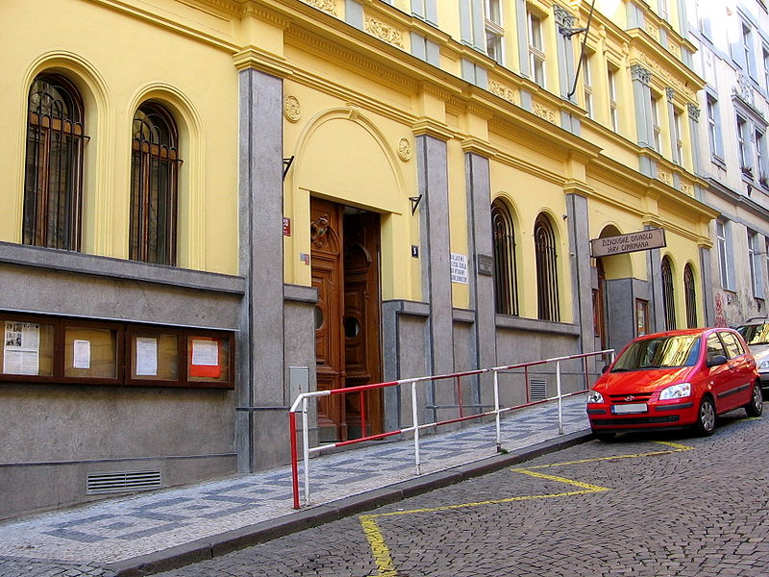
Divadlo járy cimrmana

Slide 5
Divadlo járy cimrmana
ZAPIŠTE SI DO SEŠITU
SÍDLO – PRAHA ŽIŽKOV
Repertoár - hry Ladislava Smoljaka a Zdeňka Svěráka
tEmatikA českého génia Járy Cimrmana
V divadle hrají pouze muži

Slide 6
Jára Cimrman
Jára Cimrman je fiktivní postava univerzálního českého génia, vytvořená Jiřím Šebánkem a Zdeňkem Svěrákem.
Na motivy jeho údajného života a díla byla vytvořena podstatná část repertoáru Žižkovského divadla Járy Cimrmana, tedy hry napsané jeho jménem a „vědecké“ přednášky.
Byl o něm natočen i divácky úspěšný film Jára Cimrman ležící, spící. Veřejnosti jsou nejznámější autoři her Ladislav Smoljak a Zdeněk Svěrák.
Nezávisle na nich se Cimrmanem zabýval i Salón Cimrman Jiřího Šebánka.
VYHLEDEJ A VYSVĚTLI SLOVA CIZÍHO PŮVODU

Slide 7
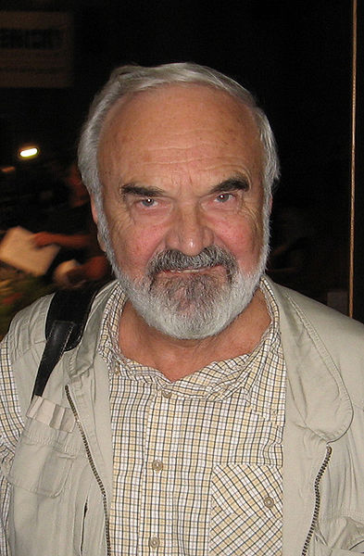
ZDENĚK SVĚRÁK

Slide 8
Jára Cimrman
Jára Cimrman je fiktivní postava univerzálního českého génia, vytvořená Jiřím Šebánkem a Zdeňkem Svěrákem.
Na motivy jeho údajného života a díla byla vytvořena podstatná část repertoáru Žižkovského divadla Járy Cimrmana, tedy hry napsané jeho jménem a „vědecké“ přednášky. Byl o něm natočen i divácky úspěšný film Jára Cimrman ležící, spící. Veřejnosti jsou nejznámější autoři her Ladislav Smoljak a Zdeněk Svěrák. Nezávisle na nich se Cimrmanem zabýval i Salón Cimrman Jiřího Šebánka.
PRO KONTROLU

Slide 9

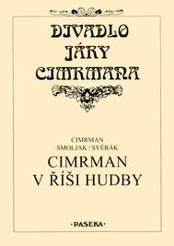




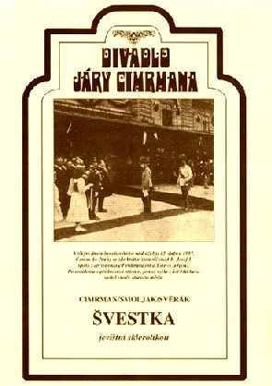


VYPIŠ DO SEŠITU NÁZVY TŘÍ HER

Slide 10

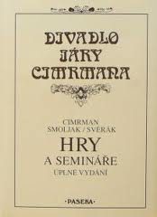

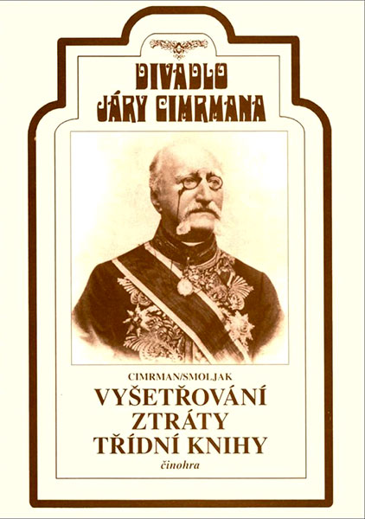


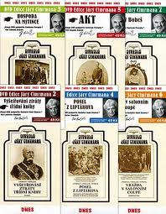
VYPIŠ DO SEŠITU NÁZVY DVOU HER

Slide 11

Jára Cimrman ležící, spící
FILM
Země: Československo
Natočeno v roce: 1983
Délka snímku: 82 minut
Režie: Ladislav Smoljak
Hrají: Zdeněk Svěrák, Valerie Kaplanová, Petr Čepek, Jiří Kostka, Josef Abrhám, Libuše Šafránková…..

Slide 12
Vyšetřování ztráty třídní knihy
Vyšetřování ztráty třídní knihy je druhá nejstarší z her v repertoáru Divadla Járy Cimrmana.
Autorem hry je Ladislav Smoljak, jako spoluautor je uváděn rovněž fiktivní velký český vynálezce, filosof a dramatik Jára Cimrman. Hra měla premiéru v roce 1967.
Do roku 1986 se uskutečnilo celkem 498 repríz.
ÚVODNÍ VĚDECKÁ PŘEDNÁŠKA – CIMRMAN PEDAGOG
UKÁZKY Z CIMRMANOVÝCH HER ON LINE

Slide 13

VZPOMÍNKOVÁ KNIHA - 2010
Když na začátku letošního léta podlehl dlouhodobé nemoci herec, scénárista a režisér Ladislav Smoljak, všichni si byli vědomi toho, jak velká je to ztráta.
Paradoxem je, že na jevišti Divadla Járy Cimrmana se Ladislav Smoljak objevil naposledy koncem května v „Českém nebi“ – a pak se tam sám zanedlouho odebral.
Ladislav Smoljak zůstane pro všechny již navždy synonymem pro úsměv, smích a dobrou náladu!

Slide 14
LITERÁRNÍ TERMÍNY
FIKTIVNÍ
UNIVERZÁLNÍ
GÉNIUS
REPERTOÁR
HEREC
SCÉNÁRISTA
REŽISÉR
SOUBOR
KULISY
AMATÉR

Slide 15
Citace: fotografie, obrázky, kliparty
Vložil uživatel VLASTULE. Http://en.wikipedia.org [online]. 13. 3. 2007, 17:56. [cit. 2011-11-22] Soubor:Praha Zizkovske divadlo Jary Cimrmana.jpg. Dostupné z WWW: < http://cs.wikipedia.org/wiki/Soubor:Praha_Zizkovske_divadlo_Jary_Cimrmana.jpg >.
LUKEŠ, Lukáš. Http://en.wikipedia.org [online]. 13:37, 25. Apr. 2010. [cit. 2011-11-22] Datei:Svěrákhrnec.jpg. Dostupné z WWW: < http://de.wikipedia.org/w/index.php?title=Datei:Sv%C4%9Br%C3%A1khrnec.jpg&filetimestamp=20100425123748 >.
Ostatní obrázky a fotografie – kliparty office- www.office.com
FOTOGRAFIE JSOU VKLÁDÁNY OPAKOVANĚ

